Slide 1
Οξεία Νεφρική Ανεπάρκεια
Γ. Τσιρπανλής
Νεφρολογική Κλινική
Γ. Ν. Α. «Γ. Γεννηματάς»
Αθήνα, 2009

Slide 2
Οξεία Νεφρική Ανεπάρκεια: αιφνίδια έκπτωση της νεφρικής λειτουργίας*.
(δηλαδή της ικανότητας των νεφρών:
να απεκκρίνουν τα άχρηστα προϊόντα του μεταβολισμού,
να ρυθμίζουν το επίπεδο των ηλεκτρολυτών,
να διατηρούν σταθερή την ενυδάτωση του οργανισμού και
να εκκρίνουν ορμόνες όπως η ερυθροποιητίνη και η βιταμίνη D)
*Απότομη αλλά με διάρκεια αύξηση της ουρίας και της κρεατινίνης στον ορό.

Slide 3
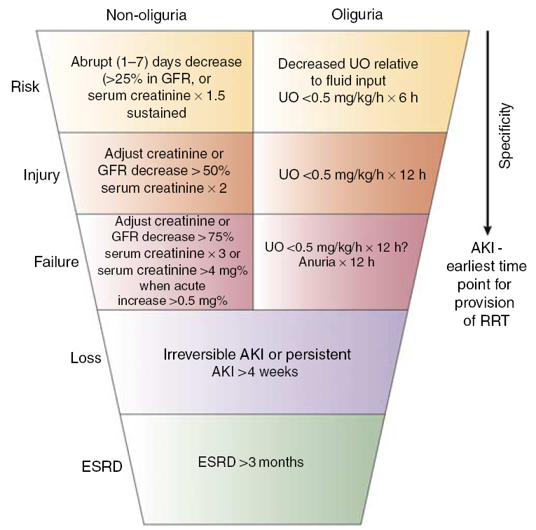
Προβληματικός ο ορισμός…ΟΞΕΙΑ ΝΕΦΡΙΚΗ ΒΛΑΒΗ
(Acute Kidney Injury) -2004

Slide 4
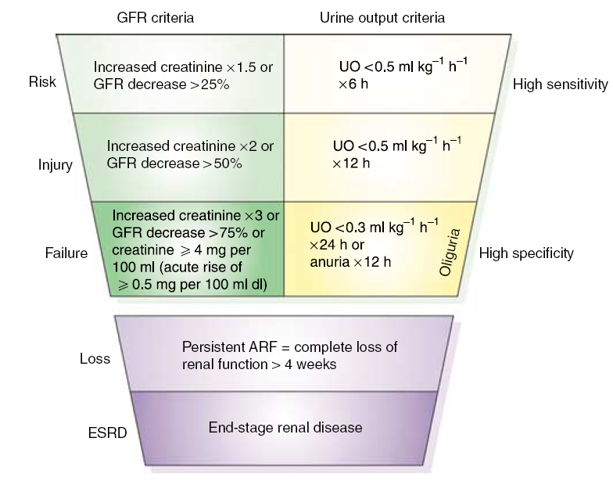
Προβληματικός ο ορισμός…ΟΞΕΙΑ ΝΕΦΡΙΚΗ ΒΛΑΒΗ
(Acute Kidney Injury) -2007

Slide 5
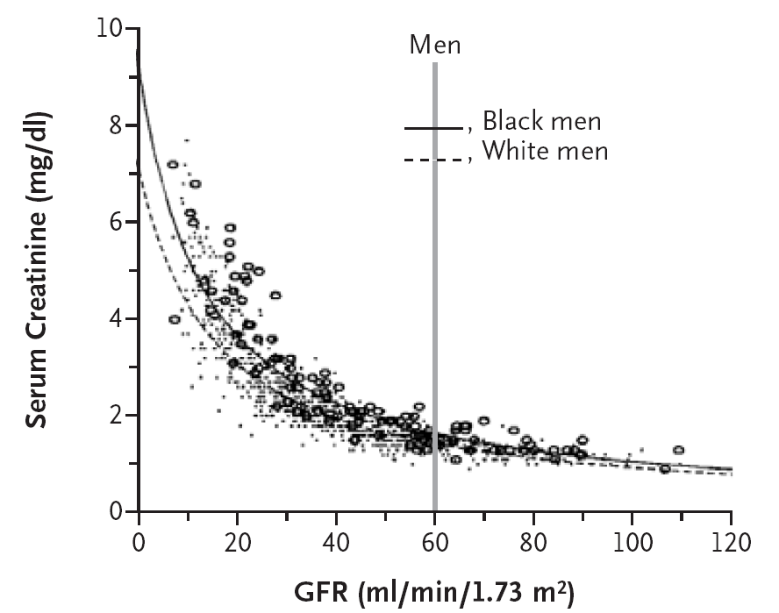

Slide 6
Προβληματικός ο ορισμός…
0.5 mg/dl όταν η αρχική κρεατινίνη είναι ≤ 1,9
1.0 mg/dl όταν η αρχική κρεατινίνη είναι 2.0-4.9
1.5 mg/dl όταν η αρχική κρεατινίνη είναι > 5
Am J Med 1983; 74: 243
Cockcroft-Gault equation
(140 - age) x lean body weight [kg] CCr (mL/min) = ————————————————— Cr [mg/dL] x 72

Slide 7
Στοιχεία επιδημιολογίας…
Οξεία Νεφρική Ανεπάρκεια: 1% των εισαγωγών σε Νοσοκομεία.
Οξεία Νεφρική Ανεπάρκεια: Επιπλοκή στο 7% των νοσηλευόμενων ασθενών.
Αυξανόμενη η επίπτωση της τα τελευταία χρόνια.
Σε σοβαρού βαθμού ΟΝΑ η ενδο-νοσοκομειακή θνητότητα φθάνει το 50%.
Σε ασθενείς με σηψαιμία η θνητότητα μπορεί να φθάσει και το 75%.

Slide 8
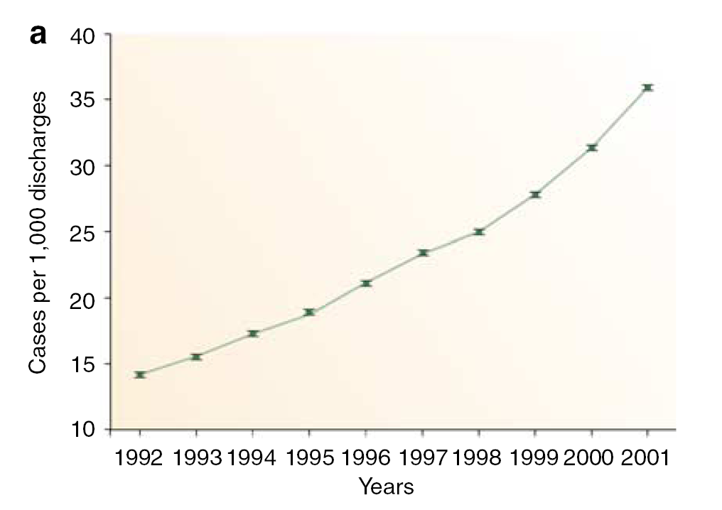
Ηλικία
Συν-νοσηρότητα

Slide 9
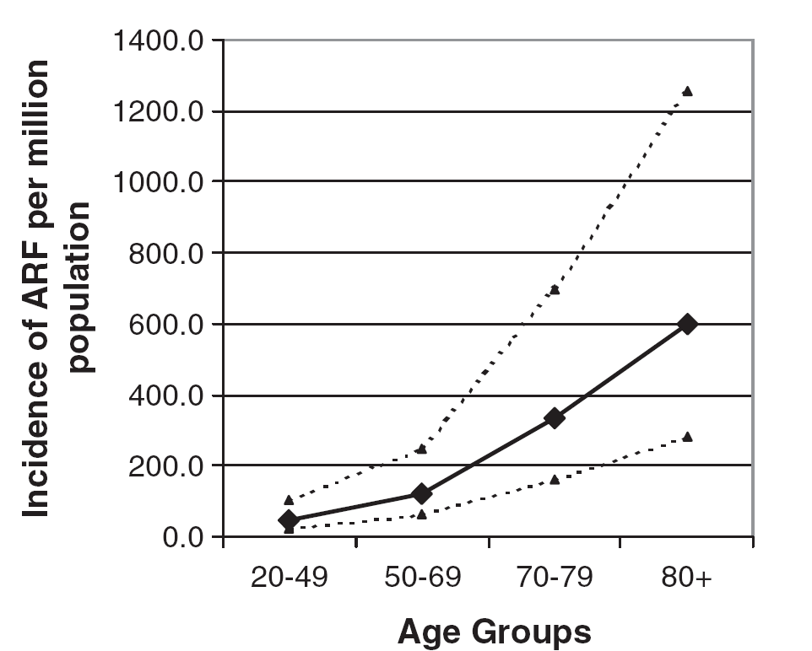

Slide 10
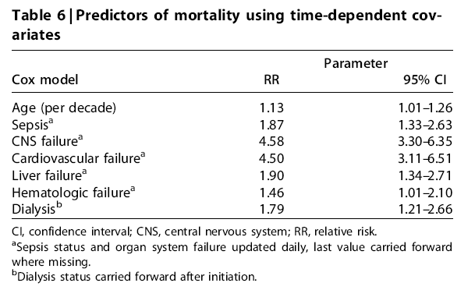

Slide 11
Οξεία Νεφρική Ανεπάρκεια
Προ-νεφρική
Νεφρική
Μετα-νεφρική

Slide 12
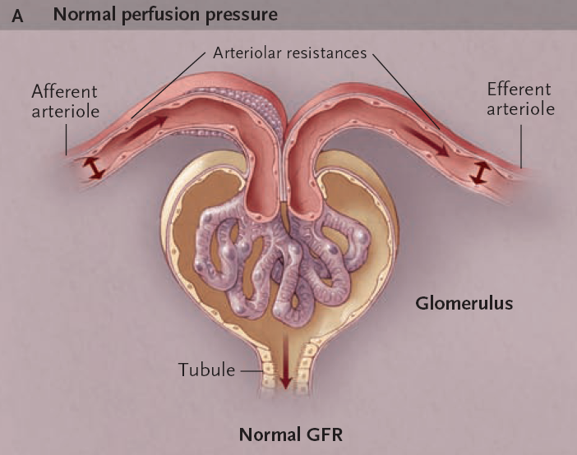
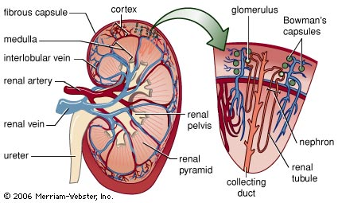
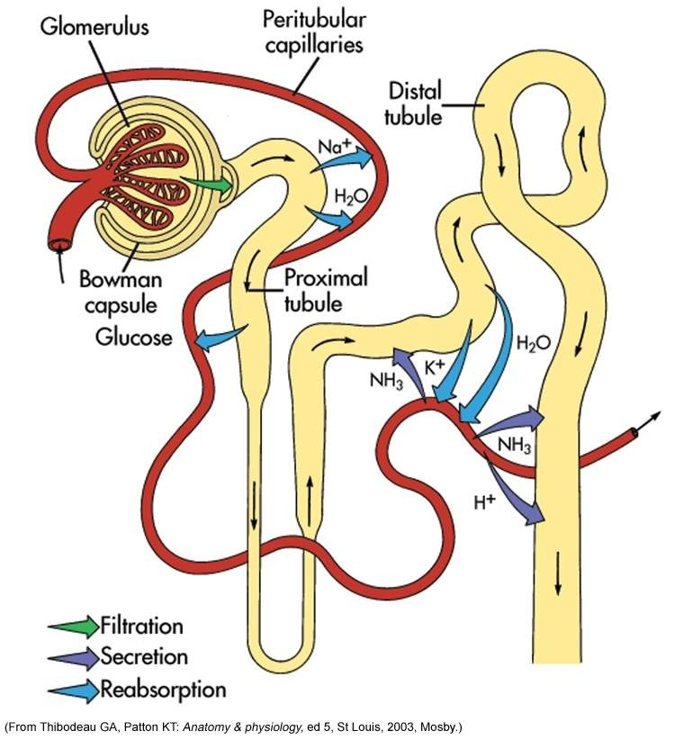
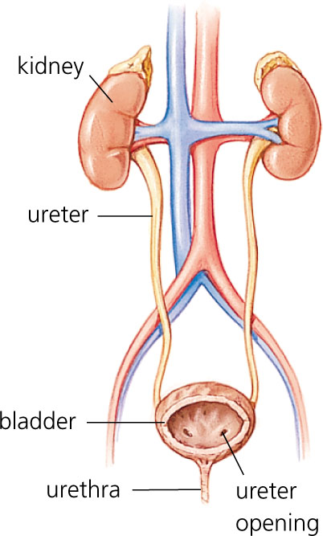
↓Αιμάτωση
(προ-νεφρική ΟΝΑ)
Σπειραματική βλάβη
(νεφρική ΟΝΑ)
Σωληναριο-διάμεση
ή αγγειακή βλάβη
(νεφρική ΟΝΑ)
Απόφραξη
(μετα-νεφρική ΟΝΑ)

Slide 13
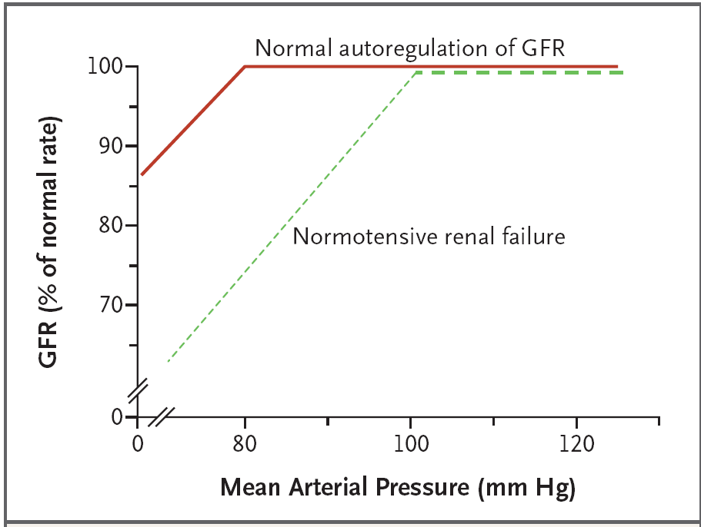

Slide 14
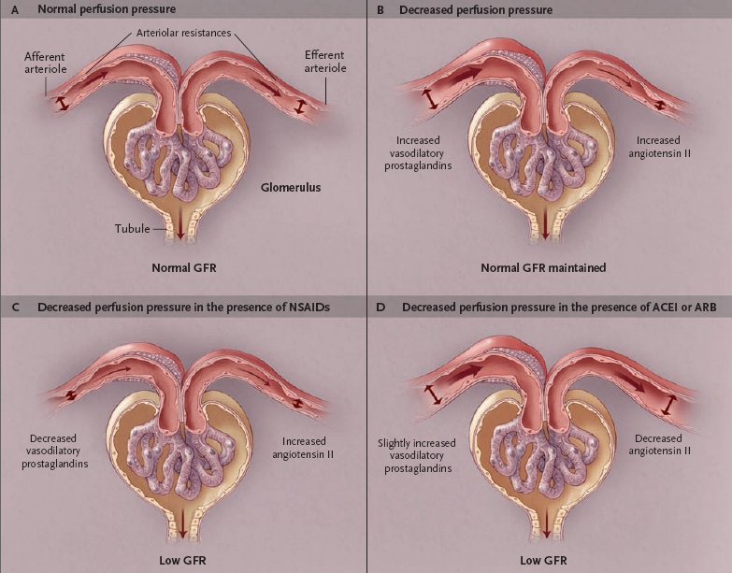

Slide 15
Προ-νεφρική ΟΝΑ
Μείωση Εξωκυττάριου Όγκου (αληθής υπο-ογκαιμία)
Αιμορραγία – ↓ αρτηριακής πίεσης.
Απώλεια υγρών από το γαστρεντερικό: διάρροια, έμετοι, εντεροστομίa, κ.ά.
Νεφρικές απώλειες υγρών: διουρητικά, νεφροπάθειες με απώλεια άλατος (salt loosing nephritis), υπερ-ασβεστιαιμία.
Εγκλωβισμός υγρών σε τρίτο χώρο: παγκρεατίτιδα, περιτονίτιδα, ιλεός εγκαύματα. Έντονη εφίδρωση.
2. Μείωση Δραστικού ενδαγγειακού όγκου (↓ αιμάτωσης)
Περιφερειακή αγγειο-χάλαση: σηψαιμία, αντι-υπερτασικά, ηπατο-νεφρικό, αναισθητικά.
↓ Καρδιακή παροχή: έμφραγμα μυοκαρδίου, επιπωματισμός, πνευμονική εμβολή, αρρυθμίες, συμφορητική καρδιακή ανεπάρκεια.
Οιδήματώδεις καταστάσεις: Νεφρωσικό σύνδρομο, ηπατική ανεπάρκεια, καρδιακή ανεπάρκεια, καχεξία.
Διαταραχή της νεφρικής αυτορρύθμισης
Μη-ικανοποιητική χάλαση προσαγωγού αρτηριδίου: αναστολή σύνθεσης των προσταγλαδινών (μη-στεροειδή αντιφλεγμονώδη, COX-2 αναστολείς), σηψαιμία, ηπατο-νεφρικό, κυκλοσπορίνη ή tarcolimus, ακτινο-σκιερές ουσίες, υπερ-ασβεστιαιμία .
Μη-ικανοποιητική σύσπαση απαγωγού αρτηριδίου: αναστολείς μετατρεπτικού ενζύμου AGII, αποκλειστές υποδοχέων ΑGII.

Slide 16
Καταστάσεις που αυξάνουν την πιθανότητα μείωσης της νεφρικής αιμάτωσης και εκδήλωσης Προ-νεφρικής ΟΝΑ
Μεγάλη ηλικία
Αθηροσκλήρωση
Υπέρταση (χρόνια ή κακοήθης)
Χρόνια Νεφρική Νόσος
Αμφοτερόπλευρη στένωση νεφρικών αρτηριών ή ετερόπλευρη στένωση επί μονήρους νεφρού
Αφυδάτωση
Αληθής υπο-ογκαιμία
Μείωση δραστικού ενδαγγειακού όγκου
NSAIDs
COX-2 inhibitors
ACEIs
AT1 Blockers

Slide 17
Πως αντιδρούν οι νεφροί στη μείωση της αιμάτωσης τους?
Προσπαθούν να διατηρήσουν τον όγκο αίματος ⇒ αυξάνουν την επαναρρόφηση νερού και νατρίου.
Ουρία

Slide 18
Προϋπόθεση για ↑ επαναρρόφηση Να και νερού: η διατήρηση άθικτης της δομής-λειτουργίας των νεφρικών σωληναρίων.
Προ-νεφρική ΟΝΑ (χωρίς νεφρική βλάβη)
Να ούρων-δείγμα < 20 mmol/l, FΕΝa < 1%,
Ουρία / Κρεατινίνη > 50
Εάν εγκατασταθεί Οξεία Σωληναριακή Νέκρωση (χρονική παράταση της προ-νεφρικής αιτίας ή τοξική βλάβη) καταστρέφεται η δομή-λειτουργία των νεφρικών σωληναρίων, η βλάβη γίνεται νεφρική: χάνεται η ικανότητα των νεφρών για διατήρηση Να και νερού.
Να ούρων-δείγμα > 40 mmol/l, FΕΝa > 2%,
Ουρία / Κρεατινίνη: 20-30
UNa x PCr FENa, percent = ——————— x 100 PNa x UCr

Slide 19
Νεφρική ΟΝΑ (I)
Α. Σπειραματική βλάβη
Β. Βλάβη Διάμεσου ιστού
Γ. Σωληναριακή βλάβη
Δ. Αγγειακή βλάβη
Α. Σπειραματονεφριτίδες (ΣΝ) – πάθειες.
Ταχέως εξελισσόμενη ΣΝ: Μετα-λοιμώδης, Κρυοσφαιριναιμία, Henoch-Schonlein πορφύρα, Νεφρίτιδα ΣΕΛ, ANCA (+) αγγειίτιδα, αντί-GBM ΣΝ.
Θρομβώσεις: Διάχυτη ενδαγγειακή πήξη, θρομβωτική μικρο-αγγειοπάθεια.
Β. Διάμεση νεφρίτιδα
Φαρμακευτική (υπερ-ευαισθησίας): NSAIDs, Αντιβιοτικά.
Διηθηση: λέμφωμα.
Κοκκιωματώσεις: σαρκοείδωση, φυματίωση.
Λοιμώδεις (+ πυελονεφρίτιδα).

Slide 20
Νεφρική ΟΝΑ (IΙ)
Γ. Σωληναριακή βλάβη
Οξεία Σωληναριακή Νέκρωση
Ισχαιμική : παρατεταμένη νεφρική ισχαιμία [ σηψαιμία, shock, υπο-ογκαιμία, υπόταση] (παρατεταμένη προ-νεφρική ΟΝΑ).
Τοξική: φαρμακευτική (αμινογλυκοσίδες, αμφοτερικίνη Β, Cis-platinum), ακτινο-σκιερές ουσίες, μυοσφαιρίνη (ραβδομυόλυση), αιμοσφαιρίνη (μαζική αιμόλυση), βαριά μέταλα (π.χ. Hg, Κάδμιο, Αρσενικό), Εντομοκτόνα, τετραχλωράνθρακας.
Ενδο-σωληναριακή απόφραξη: ουρικό, οξαλικό, μεθοτρεξάτη, indinavir, Cast-nephropathy (πολλαπλό μυέλωμα).
Υπερ-ασβεστιαιμία,
Δ. Αγγειακή βλάβη
Μικρά αγγεία: Αγγιείτιδες, Κακοήθης υπέρταση, Αιμολυτικό-Ουραιμικό (Θρομβωτική θρομβοπενική πορφύρα), Αθηρωματικά έμβολα, Σκληρόδερμα, Κρυοσφαιριναιμία .
Μεγάλα αγγεία: στενώσεις νεφρικών αρτηριών άμφω, θρομβώσεις νεφρικών φλεβών άμφω, βλάβη ενός αγγείου σε μονόνεφρο.

Slide 21
Προ-νεφρική ΟΝΑ + Οξεία Σωληναριακή Νέκρωση (Ισχαιμική): 75% των περιπτώσεων ΟΝΑ
Σηψαιμία: αιτία στο 35-50% των περιπτώσεων Οξείας Σωληναριακής Νέκρωσης στη ΜΕΘ.
Μετεγχειρητική: 20-25% της Οξείας Σωληναριακής Νέκρωσης σε ασθενείς στο νοσοκομείο, παρατηρείται μετεγχειρητικά.
ΟΝΑ από σκιαγραφικά: η τρίτη πιο συχνή αιτία ΟΝΑ ενδο-νοσοκομειακά.
Φάρμακα (κυρίως αμυνογλυκοσίδες και αντι-νεοπλασματικά): η τέταρτη πιο συχνή αιτία ΟΝΑ ενδο-νοσοκομειακά.
ΟΝΑ από σπειραματικά αίτια: 5-10% των περιστατικών ΟΝΑ.

Slide 22
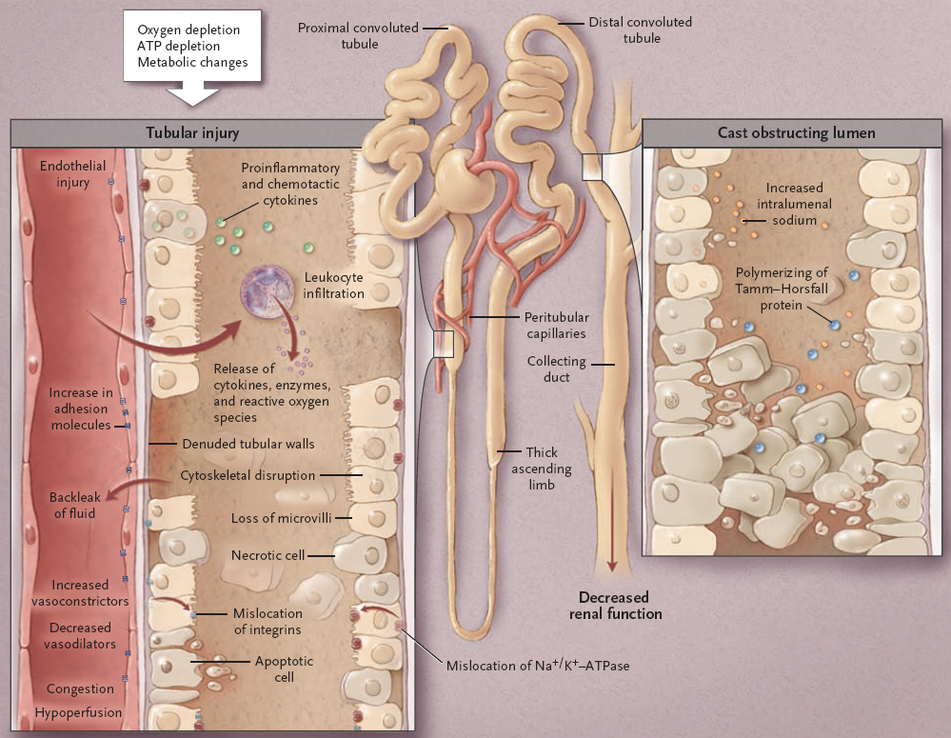

Slide 23
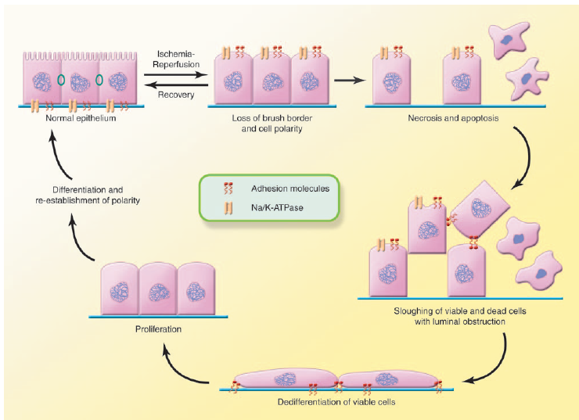

Slide 24
Μετα- νεφρική ΟΝΑ (απόφραξη ουροποιητικού)
Πύελος – Ουρητήρες
Ενδο-αυλική απόφραξη: λήθοι, πήγματα, νέκρωση θηλών.
Στένωση: TBC, Συγγενής ουρητήρο-πυελική στένωση, χειρουργική απολίνωση.
Εξω-αυλική πίεση: όγκοι, οπισθο-περιτοναϊκή ίνωση.
Ουρητήρο-κυστική απόφραξη.
Ουροδόχος κύστη
Απόφραξη: όγκος, λίθοι, υπερτροφία προστάτη.
Διαταραχές σύσπασης: νευροπάθεια, αντι-χολινεργικά, λοίμωξη.
Ουρήθρα
Τραύμα
Στένωση
Οι πιο συχνές περιπτώσεις
Άνδρες άνω των 50: υπερτροφία του προστάτη.
Ασθενείς με νεοπλασίες στην πύελο (κυρίως γυναίκες)
Παρατήρηση: η μετα-νεφρική ΟΝΑ λύεται θεαματικά, μετά την άρση της απόφραξης, με πολυουρία μεγάλων όγκων (4-20 L / ημέρα). Χρειάζεται προσεκτική αναπλήρωση ύγρών-ηλεκτρολυτών.

Slide 25
 | Προ-νεφρική ΟΝΑ | Οξεία Σωληναριακή Νέκρωση | Οξεία Διάμεση Νεφρίτιδα | Σπειραματονεφρίτιδες | Απόφραξη
ΙΖΗΜΑ | Φτωχό | Φτωχό με κυλίνδρους ΟΣΝ (καφέ- κοκκώδεις) | Λευκοκυτταρικοί κύλινδροι , Ηωσινόφιλα. | Ερυθρο-κυτταρικοί κύλινδροι | Φτωχό με ακέραια ερυθρά
ΛΕΥΚΩΜΑ | Καθόλου ή λίγο | Καθόλου ή λίγο | Ελάχιστο εκτός NAISADs | > 100mg/dl ή περισσότερο | Λίγο
Να ΟΥΡΩΝ | < 20 | > 40 | > 40 | < 20 | < 20 Οξεία > 40 Χρόνια
FENa | < 1% | > 1% | Ποικίλει | < 1% | < 1% Ο > 1% Χ

Slide 26
Πως χειρίζομαι έναν ασθενή με νεφρική ανεπάρκεια (αυξημένη κρεατινίνη-ουρία)?
Ερώτημα 1^{ο}: Είναι Οξεία ή Χρόνια η νεφρική ανεπάρκεια? (Ι)
Το ερώτημα είναι σημαντικό: διαφέρουν η πρόγνωση και ο χειρισμός
Οξεία Νεφρική Ανεπάρκεια: δυνητικά αναστρέψιμη.
Χρόνια Νεφρική Ανεπάρκεια: μη-αναστρέψιμη.
Στοιχεία υπέρ της χρονιότητας: απουσία οξέων συμπτωμάτων, νυκτουρία, βαριά αναιμία, έντονη υπερφωσφαταιμία –υπασβαιστιαιμία.
Το πιο χρήσιμο στοιχείο: προηγούμενες μετρήσεις κρεατινίνης.

Slide 27
Ερώτημα 1^{ο}: Είναι Οξεία ή Χρόνια η νεφρική ανεπάρκεια? (ΙI)
Την οριστική απάντηση θα την δώσει ένα υπερηχογράφημα νεφρών.
Φυσιολογικό μέγεθος νεφρών (10-12 cm επιμήκης άξονας) και πάχος φλοιού (1 cm): Οξεία Νεφρική Βλάβη.
Εξαίρεση: Σακχαρώδης Διαβήτης (διηθήσεις, αμυλοείδωση, πολλαπλού μυέλωμα).
Μικροί νεφροί με μειωμένο πάχος φλοιού: χρόνια νεφρική ανεπάρκεια.

Slide 28
Η υπερηχογραφική εξέταση θα δώσει απάντηση και στο 2^{ο} ερώτημα
Ερώτημα 2^{ο}: υπάρχει απόφραξη ουροποιητικού - είναι η ΟΝΑ μετά-νεφρική?
Σημαντικού βαθμού διάταση πυελοκαλυκικού συστήματος, άμφω: μετα-νεφρική ΟΝΑ
Το echo νεφρών δεν υποκαθιστά:
Την επισκόπηση-ψηλάφηση της ουροδόχου κύστης.
Την τοποθέτηση ουροκαθετήρα επι υποψίας επίσχεσης ή αμφιβολίας.
Επίσχεση: συχνή σε ηλικιωμένους, άνδρες με υπερτροφία προστάτη.

Slide 29
Ερώτημα 3^{ο}: είναι ο ασθενής ευ-βολεμικός ή μήπως αφυδατωμένος (κύρια αιτία της προ-νεφρικής ΟΝΑ)?
Με προσεκτική ενυδάτωση το αίτιο της προ-νεφρικής ΟΝΑ (αφυδάτωση) μπορεί να αρθεί και η νεφρική λειτουργία να επανέλθει σε φυσιολογικά επίπεδα.
Αφυδάτωση: χαμηλή φλεβική πίεση (στις σφαγίτιδες ή κεντρική), ορθοστατική υπόταση.
Αφυδάτωση
Δυσανάλογη αύξηση της ουρίας σε σχέση με την κρεατινίνη [Εξαίρεση: υπερ-καταβολικές καταστάσεις (σηψαιμία, κορτικοειδή), ↑ απορόφηση πρωτεϊνών (π.χ. γαστρεντερική αιμορραγία)]
↓ Να σε δείγμα ούρων, ↓FENa < 1% [διουρητικά, προηγούμενη χορήγηση NaCl ορού]
Επί αμφιβολίας: προσεκτική ενυδάτωση του ασθενούς , υπό συνεχή επίβλεψη (σε ολιγουρικό - ανουρικό ασθενή).

Slide 30
Ερώτημα 4^{ο}: υπάρχουν ενδείξεις για νεφρικής αιτιολογίας - εκτός Οξείας Σωληναριακής Νέκρωσης - ΟΝΑ?
Υπάρχουν ενδείξεις συστηματικής νόσου: αρθραλγίες, εξανθήματα, κακουχία, πυρετός?
Χορήγηση φαρμάκων (αντιβιοτικά, NAISADs) που θα μπορούσαν να προκαλέσουν αντίδραση υπερ-ευαισθησίας – διάμεση νεφρίτιδα?
Υπάρχουν στοιχεία νεφρικής βλάβης στη γενική ούρων: ερυθροκκυτταρικοί κύλινδροι, δύσμορφα ερυθρά, ηωσινόφιλλα, σημαντική λευκωματουρία?
Η πιθανότητα νεφρικής –εκτός ΟΣΝ- αιτίας της ΟΝΑ είναι μικρή: 5-10%
Επι-πλέον εργαστηριακός (ανοσολογικός) έλεγχος: ΑΝΑ, anti-DNA, ANCA, anti-GBM, Συμπλήρωμα ορού, ASTO, HBAg, HCV, HIV.
Συζήτηση με νεφρολόγο: πιθανή ένδειξη νεφρικής βιοψίας.

Slide 31
Ερώτημα 5^{ο}: είναι η ΟΝΑ αγγειακής αιτιολογίας?
Η νεφραγγειακή νόσος είναι ιδιαίτερα συχνή στους ηλικιωμένους με ιστορικό αθηρωμάτωσης.
Η απόφραξη – εμβολή ή θρόμβωση – μιας νεφρικής αρτηρίας που ήδη παρουσιάζει στένωση συνήθως δεν έχει συμπτώματα (οσφυαλγία, αιματουρία) → ο ασθενής γίνεται λειτουργικά μονόνεφρος.
Απεικονιστικά: ασυμμετρία μεγέθους των δύο νεφρών-ρικνός αυτός δίχως αιμάτωση.
Επί απόφραξης – εμβολής ή θρόμβωσης - της νεφρικής αρτηρίας του μοναδικού λειτουργούντος νεφρού → ΟΝΑ (συνήθως, πλήρης ανουρία).
Παράγοντες κινδύνου: ACEIs, πτώση αρτηριακής πίεσης, καθετηριασμός αορτής – νεφρικών αρτηριών.
Αθηρο-εμβολική νόσος: 1-4 εβδομάδες μετά από αγγειογραφία ή άλλο αγγειακό χειρισμό → livedo reticularis, ONA, ηωσινοφιλλία.

Slide 32
…υπενθύμιση κλινικών-εργαστηριακών στοιχείων.
H ONA μπορεί να είναι
Ολιγουρική (ανουρία < 400 ml)
Μη-ολιγουρική
Φάση αποκατάστασης: πολυουρία.
Μέτρηση διούρησης 24ωρου, καθημερινή ζύγιση.
Υπερκαλιαιμία: αντιστρόφως ανάλογη όγκου ούρων, ↑ σε υπερκαταβολικές καταστάσεις.
Μεταβολική οξέωση.
Υπερφωσφαταιμία.
Υπασβεστιαιμία.
Υπο-νατριαιμία.
Κύριες επιπλοκές: Λοιμώδεις, αιμορραγικές

Slide 33
ΠΡΟΛΗΨΗ ΟΝΑ
Διατήρηση αρτηριακής πίεσης σε φυσιολογικά επίπεδα.
Σωστή ενυδάτωση.
Αποφυγή νεφροτοξικών ουσιών (σκιαγραφικά), φαρμάκων (αμινογλυκοσίδες, NAISADs, κ.λπ.).
Ομάδες υψηλού κινδύνου (αναγνώριση-προφύλαξη):
Ηλικιωμένοι.
Διαβητικοί.
«Αγγειακοί» ασθενείς.
Ασθενείς με προ-υπάρχουσα νεφρική επιβάρυνση.

Slide 34
Πρόληψη ΟΝΑ από σκιαγραφικά
Αποφυγή χορήγησης σκιαγραφικού στις ομάδες υψηλού κινδύνου.
Χορήγηση μικρής ποσότητος και λιγότερο ιονισμένου σκιαγραφικού.
Ενυδάτωση
I.V. 1 ml/Kg/h NaCl 0.9% για ένα 24 ωρο, αρχίζοντας 12 ώρες πριν και συνεχίζοντας 12 ώρες μετά τη χορήγηση του σκιαγραφικού.
Per os. 2-3 lt νερού το 24ωρο πριν και 2-3 lt το 24ωρο μετά τη χορήγηση του σκιαγραφικού.
Ν-Ακετυλο-κυστεϊνη
600 mg x 2 (ανά 12ωρο),per os, 24 ώρες πριν και 24 ώρες μετά τη χορήγηση του σκιαγραφικού.
Mucomyst, sir, Parvolex, Trebon.

Slide 35
ΣΥΝΗΘΗ ΝΕΦΡΟΤΟΞΙΚΑ ΦΑΡΜΑΚΑ
ΠΡΟ-ΝΕΦΡΙΚΗ ΟΝΑ: NSAIDs, ACEIs, AT1-blockers, Ciclosporin, Tarcolimus, Αγγειο-διασταλτικά (hydralazine, minoxidil, diazoxide, calcium-channel blockers, etc).
ΣΩΛΗΝΑΡΙΑΚΗ ΒΛΑΒΗ: Αμινογλυκοσίδες, Σκιαγραφικά, Cis-platinum, Μυθραμικίνη, Αμφοτερικίνη-Β, κ.λπ.
ΔΙΑΜΕΣΗ ΝΕΦΡΙΤΙΔΑ (αντίδραση υπερευαισθησίας): πενικιλίνη, μεθικιλίνη, αμπικιλίνη, ριφαμπικίνη, σιμετιδίνη, θειαζίδες, αλλοπουρινόλη, κεφαλοσπορίνες, σιπροφλοξασίνη, NSAIDs, κ. λπ.
ΡΑΒΔΟΜΥΟΛΥΣΗ (Στατίνες, Βαρβιτουρικά, Διαζεπάμη).
ΣΠΕΙΡΑΜΑΤΟΠΑΘΕΙΑ: Χρυσός, Πενικιλαμίνη, Καπτοπρίλη, Λίθιο, NSAIDs etc
ΕΝΔΟΣΩΛΗΝΑΡΙΑΚΗ ΑΠΟΦΡΑΞΗ: Aciclovir, Methoxetrate, Sulfanilamide, Triamterene, Indinavir, Foscarnet, Ganciclovir.

Slide 36
Θεραπευτικές προτεραιότητες στην ΟΝΑ (Ι)
Εντόπισε και ανέταξε τις προ-νεφρικές και μετα-νεφρικές αιτίες ΟΝΑ.
Ενυδάτωση με προσοχή.
Κεντρική φλεβική γραμμή: καλύτερη εκτίμηση της ενυδάτωσης, δυνατότητα αιμοκάθαρσης εάν εγκατασταθεί πνευμονικό οίδημα.
Βελτίωσε την καρδιακή παροχή και τη νεφρική ροή αίματος.
Dopamine: «νεφρολογική δόση» (1-5 μg / Kg / min) [ινότροπη δράση – νεφρική αγγειο-χάλαση].
Τυφλές, τυχαιοποιημένες μελέτες δεν έδειξαν όφελος ως προς την θνησιμότητα ή την ανάταξη της νεφρικής λειτουργίας.
Προσωπική άποψη: σε ασθενή με μειωμένη καρδιακή παροχή-υπόταση, μπορεί να ωφελήσει.

Slide 37
Θεραπευτικές προτεραιότητες στην ΟΝΑ (ΙΙ)
Επανεξέτασε τη φαρμακευτική αγωγή του ασθενούς.
Διακοπή νεφρο-τοξικών φαρμάκων.
Προσάρμοσε τη δοσολογία, όπου χρειάζεται, στο βαθμό της νεφρικής ανεπάρκειας.
Μέτρησε στάθμη στο αίμα και προσάρμοζε συχνά τη δόση, όπου χρειάζεται.
Μέτρηση προσλαμβανόμενων-αποβαλλόμενων υγρών και καθημερινή ζύγιση του ασθενούς.

Slide 38
Θεραπευτικές προτεραιότητες στην ΟΝΑ (ΙΙΙ)
Προσπάθησε να αποκαταστήσεις – αυξήσεις την διούρηση του ασθενούς.
Αφού βεβαιωθείς ότι ο ασθενής είναι ευ-βολεμικός ή υπερ-υδατωμένος: μια ή περισσότερες ώσεις φουροσεμίδης i.v. (π.χ. 5-6 amp Lasix i.v. Σε ασθενή με 3 mg κρεατινίνη ορού).
Μελέτες έδειξαν ότι αν και η ολική πρόγνωση δεν βελτιώνεται, σε μερικές ολιγουρικές μορφές ΟΝΑ μπορεί να αποκατασταθεί η διούρηση.
Ο χειρισμός ασθενούς με μη-ολιγουρική ΟΝΑ γίνεται πιο εύκολα με λιγότερες επιπλοκές.
Ραβδομυόλυση (ιδιαίτερα στη μετα-τραυματική): χορήγηση μεγάλου όγκου υγρών [μέχρι και 10 lt/24 ωρο] και αλκαλοποίηση ούρων [μέρος των υγρών, διττανθρακικά].
Αλκαλοποίηση ούρων: σημαντική σε πολλαπλού μυέλωμα, σύνδρομο λύσης όγκων μετά χημειοθεραπεία.

Slide 39
Θεραπευτικές προτεραιότητες στην ΟΝΑ (ΙV)
Εντόπισε και αντιμετώπισε τις επικίνδυνες επιπλοκές: υπερκαλιαιμία, υπονατριαιμία, οξέωση, υπερφωσφαταιμία, πνευμονικό οίδημα.
Υποστήριξε τη θρέψη του ασθενούς: θερμιδική κάλυψη, περιορισμός καλίου, φωσφώρου.
Εντόπισε και αντιμετώπισε αποτελεσματικά τις λοιμώξεις.
Περιποίηση και αλλαγή καθετήρων.
Πρόληψη, διάγνωση και αντιμετώπιση αιμορραγικών επιπλοκών: γαστρο-προστασία, διακοπή ασπιρίνης, μετάγγιση όπου χρειάζεται.

Slide 40
Ενδείξεις Αιμοκάθαρσης* σε Οξεία Νεφρική Ανεπάρκεια
Υπερφόρτωση με υγρά (επαπειλούμενο πνευμονικό οίδημα)**
Υπερκαλιαιμία (K > 6.5 mEq/L)
Μεταβολική οξέωση (Ph < 7.1)
Ουραιμική συνδρομή (περικαρδίτιδα, νευροπάθεια, πτώση του επιπέδου συνείδησης, ναυτία-έμετοι)
Σοβαρή υπονατριαιμία (< 120 mEq / L)
*ή άλλης μεθόδου εξωνεφρικής κάθαρσης.
** που δεν απαντά σε υψηλές δόσεις διουρητικών.
ΣΥΜΠΤΩΜΑΤΙΚΗ ΘΕΡΑΠΕΙΑ

